Slide 1
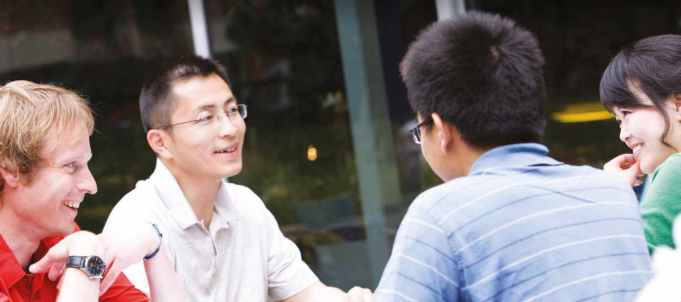
2021年度CPN摄影及短视频比赛
OSLO, 2022-01-23

Slide 2
2021年度
CPN摄影比赛
三等奖

Slide 3
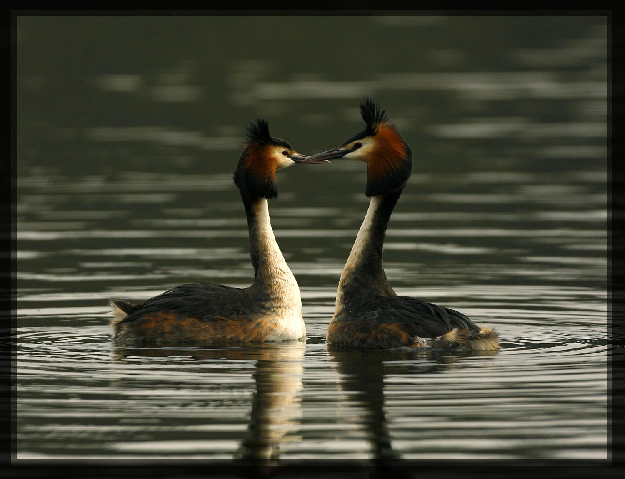
情歌 - 苏 技
光影结合，动静之美 - 水波荡漾，与两只静止的鸳鸯产生强烈的对比。

Slide 4
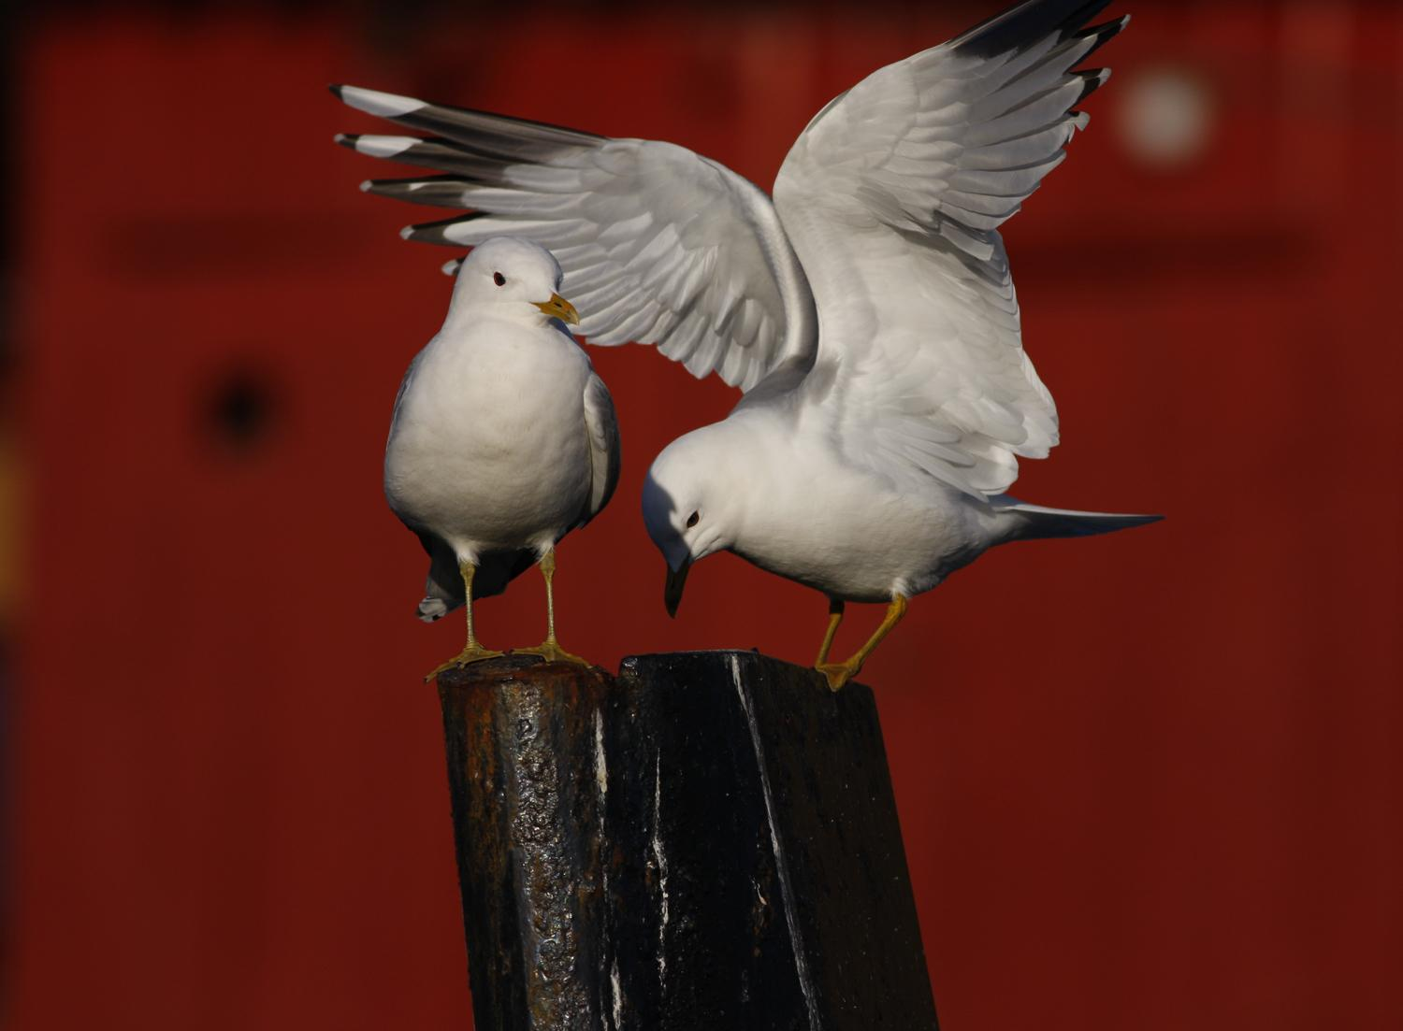
求爱者 - 苏 技
光圈和快门的准确使用对于景深和层次的把握相当的精准

Slide 5
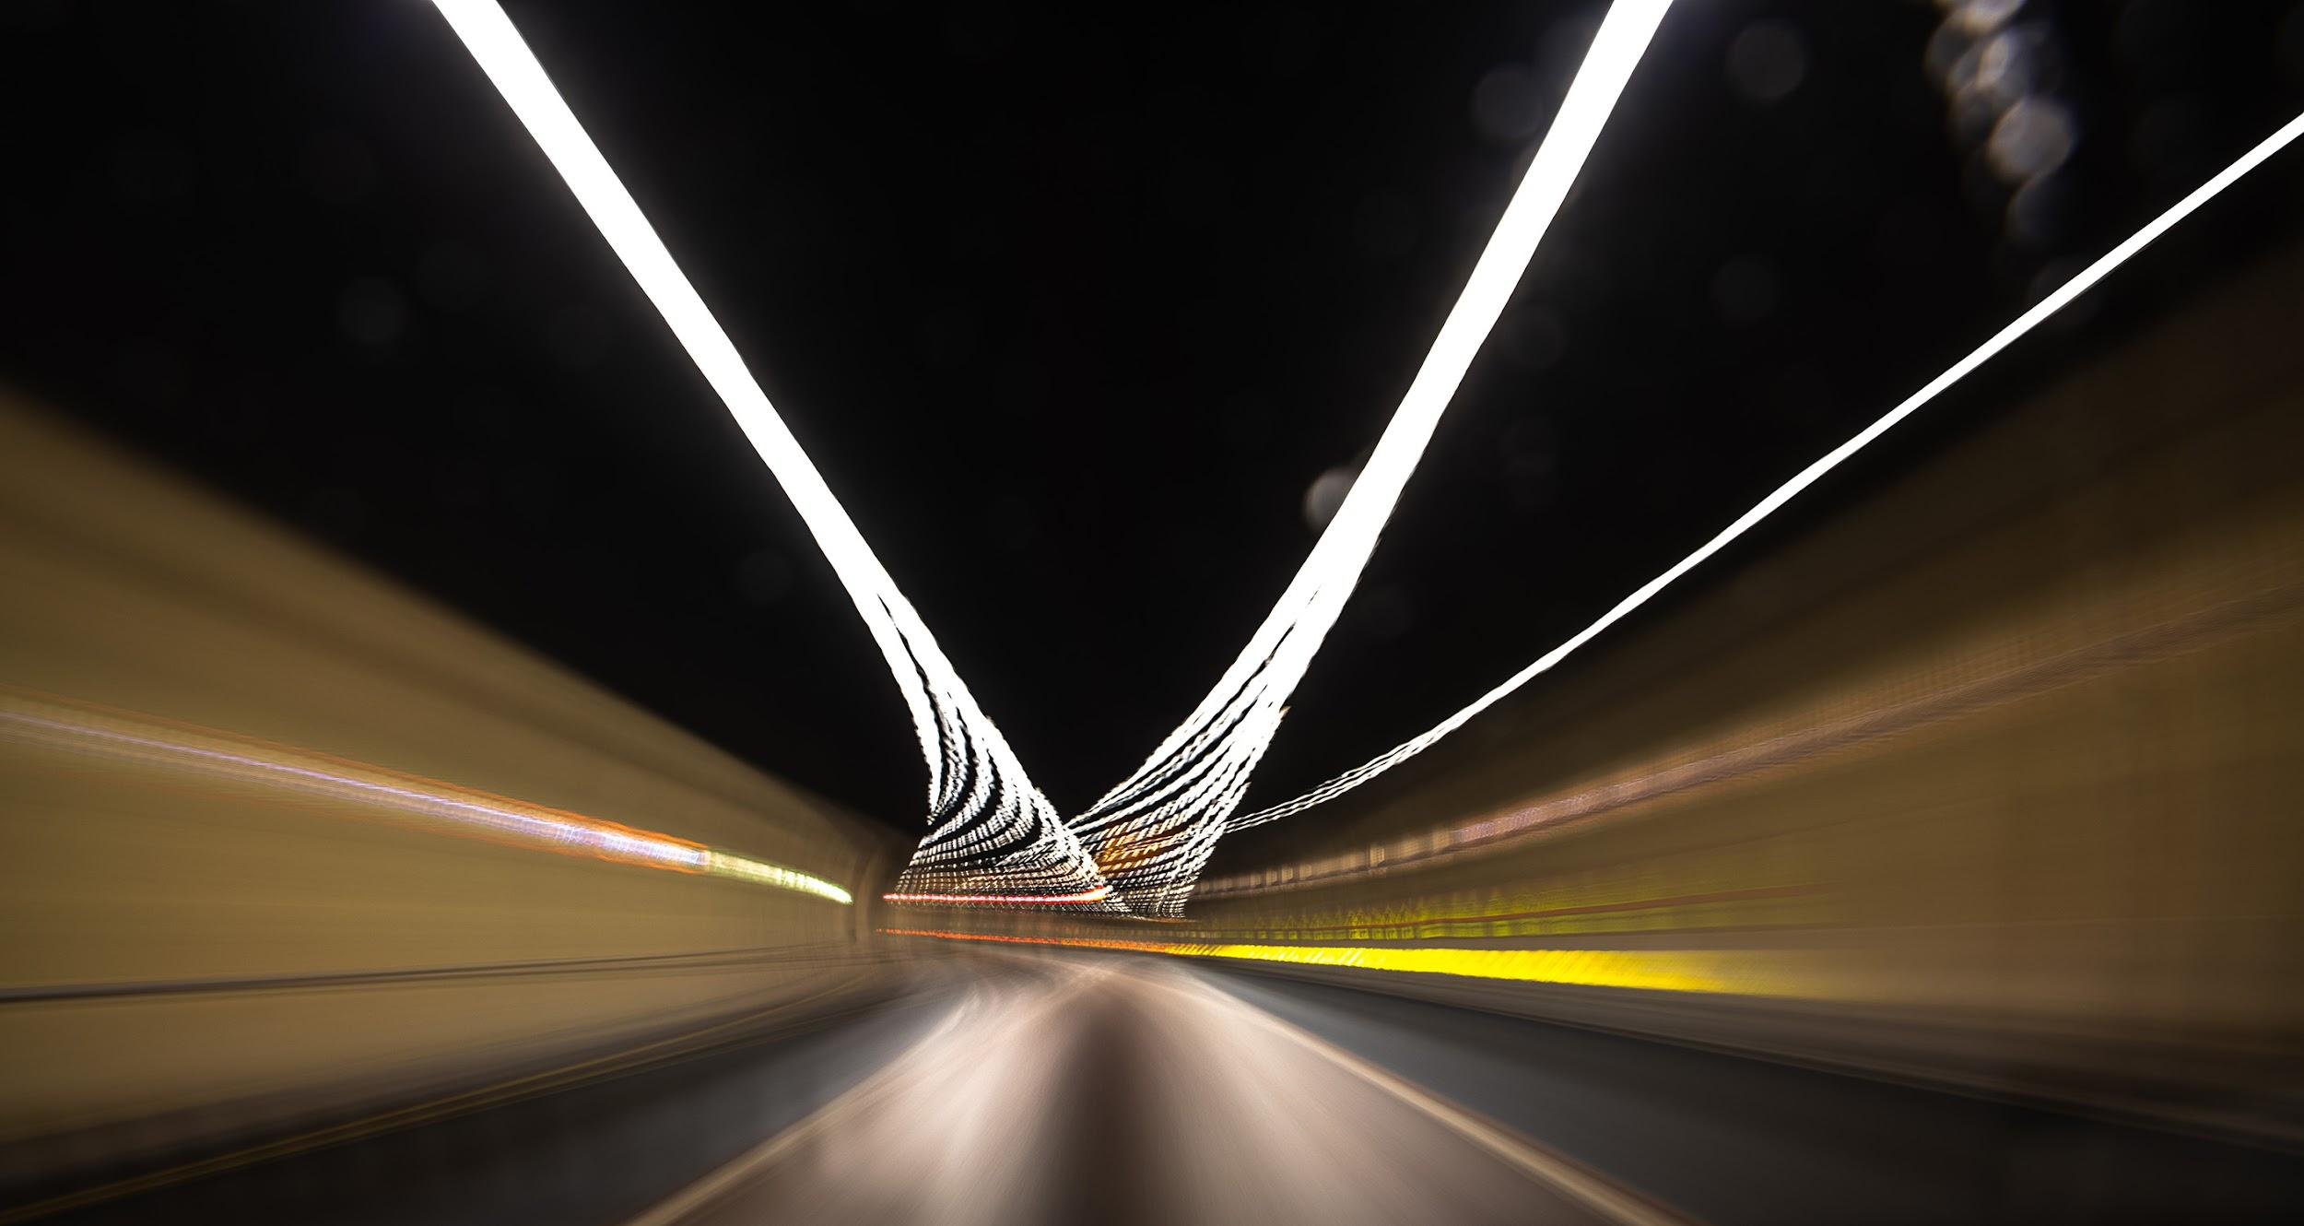
黑暗中的光芒 - LIE KJELDSEN
运用慢门以示时光的流逝, 走出隧道的黑暗尽头，人生的道路尽是希望

Slide 6
2021年度
CPN摄影比赛
二等奖

Slide 7
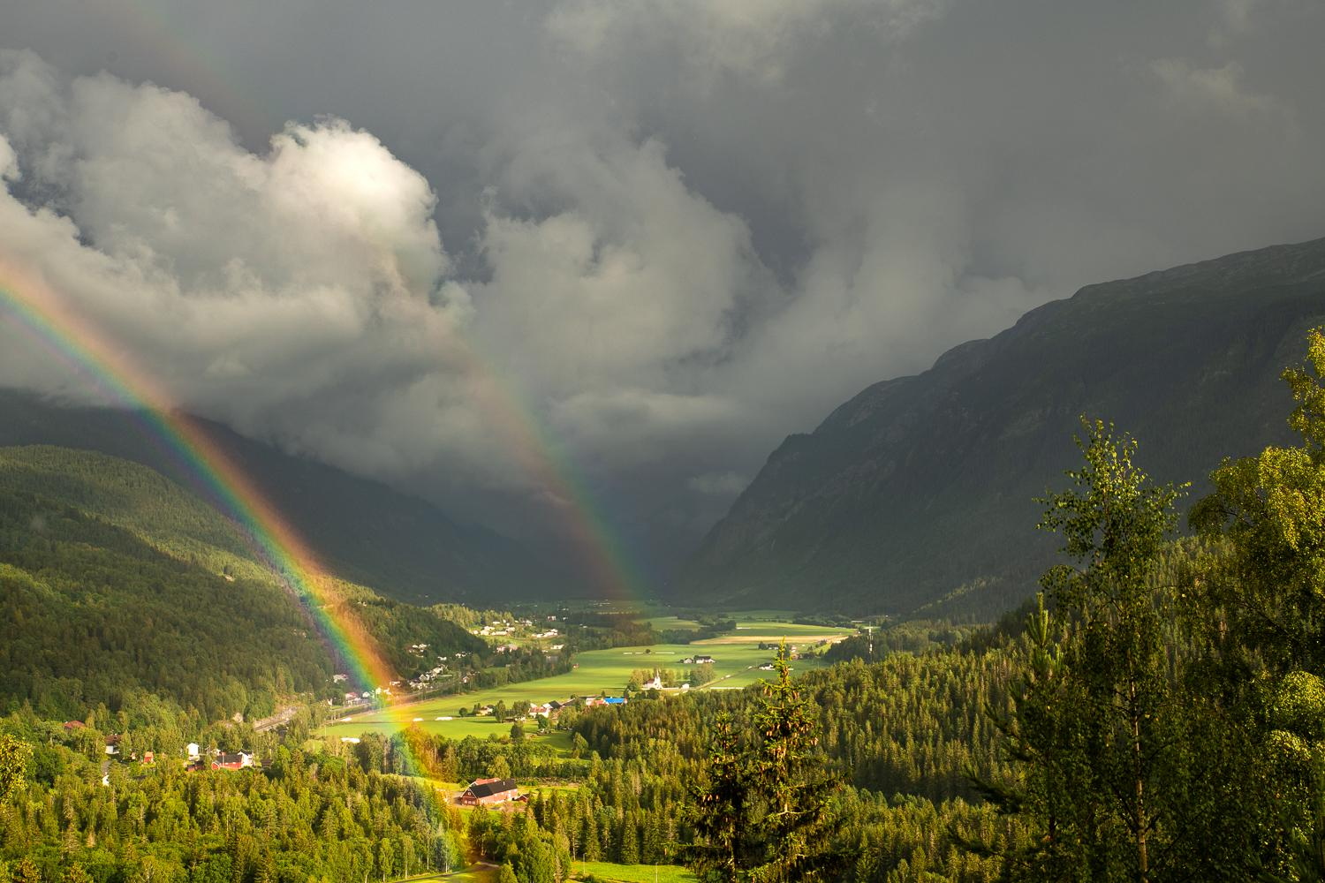
霓虹桥 - Lie Kjeldsen
对于生活中瞬间的准确把握: 在阴暗的环境之下，一道彩虹总能给村庄带来无尽的希望，那么两道彩虹呢？

Slide 8
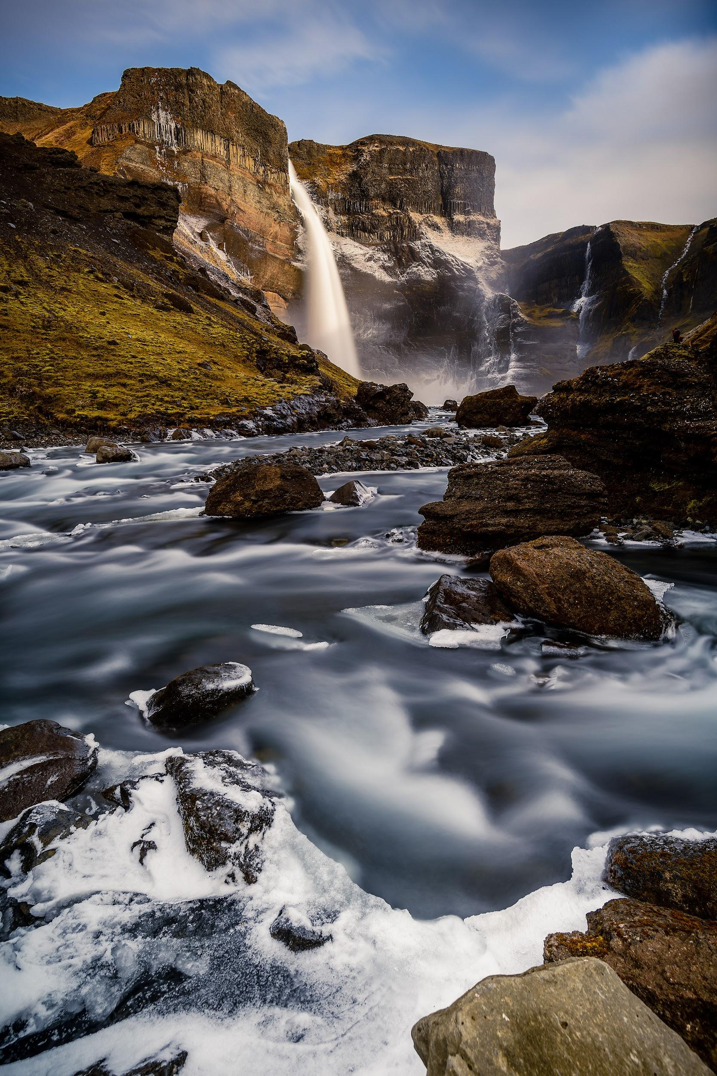
源 - 张本信
使用灰密度滤镜通过慢门，将蓝天下的瀑布拍出拉丝状，远水和近水遥相呼应，显示出大自然鬼斧天工的气魄

Slide 9
2021年度
CPN摄影比赛
一等奖

Slide 10
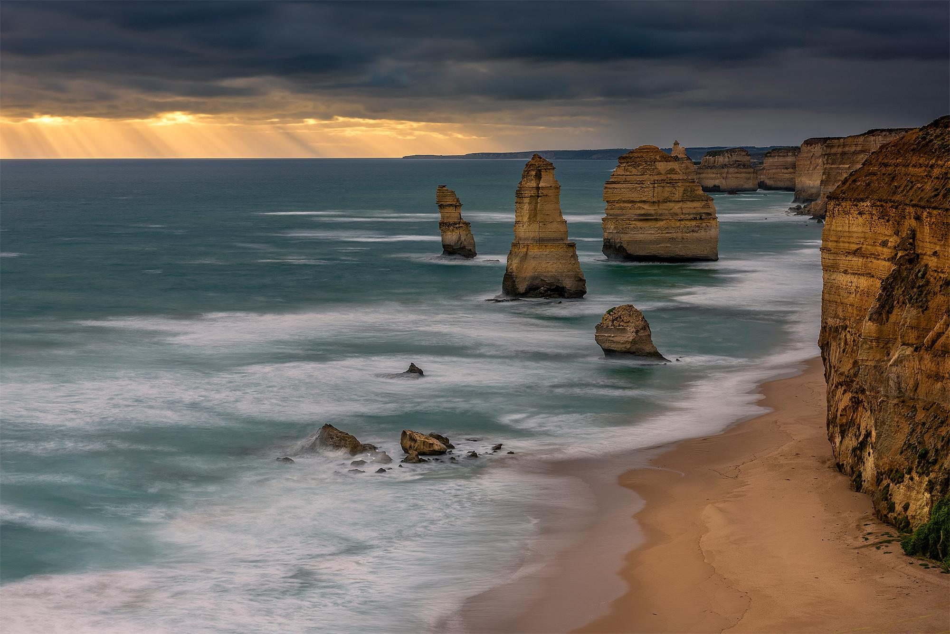
光 - 张本信
通过灰密度镜压低天空的色彩，通过慢速拍摄将乌云下的光带色线拍出拉丝状，
海浪拍出了动态效果，整体阴暗的构图色调，与远处的光明形成反差，寓意人生虽然经历狂风巨浪，但是希望总在前方.

Slide 11
2021年度
CPN视频比赛

Slide 12

学擀皮
-张秀华
今日份的甜
-张本信
我们的天空
-Lie Kjeldsen
弄潮儿
-王新丽
少年
-张本信

Slide 13

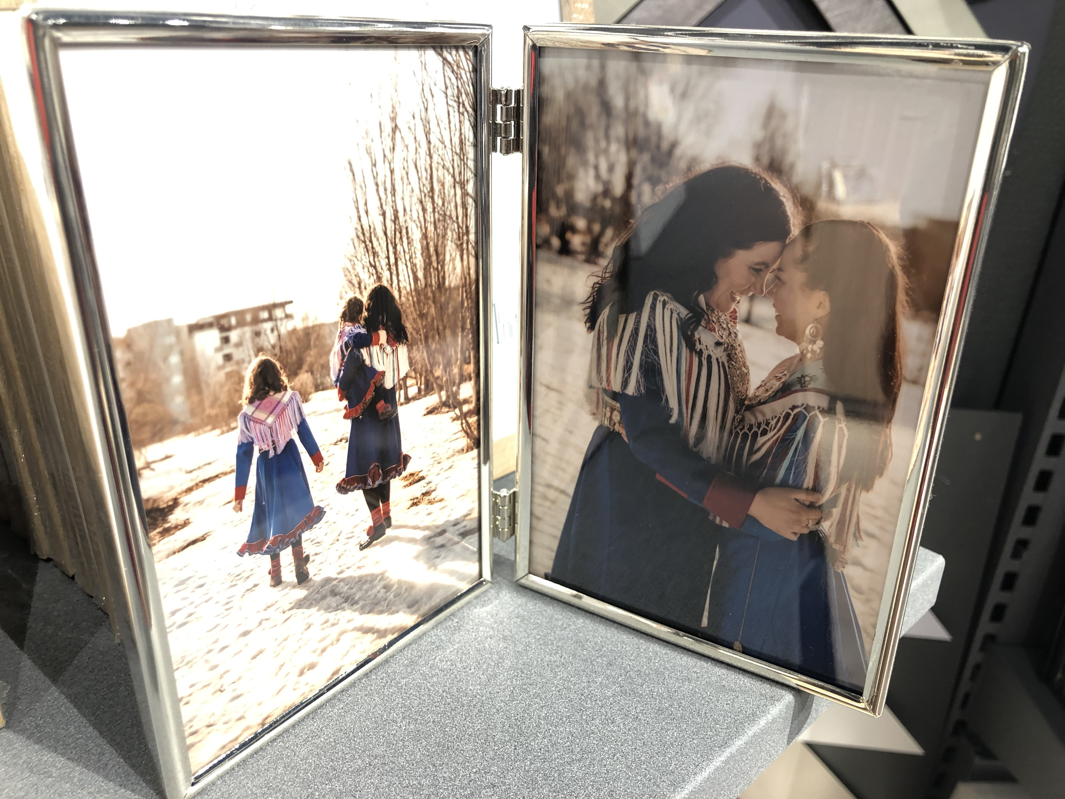
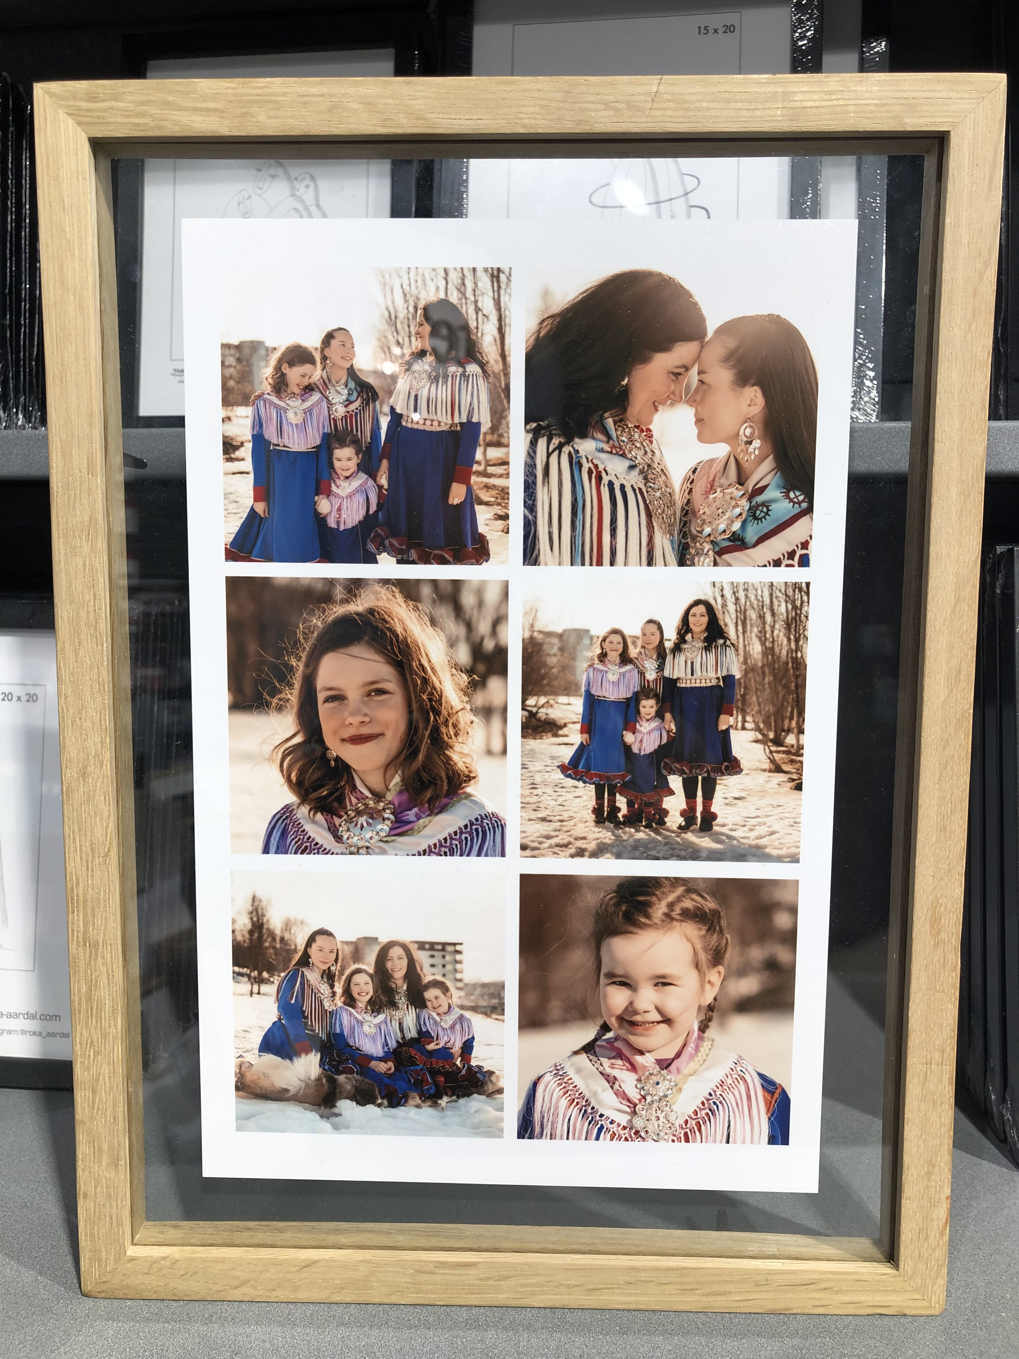
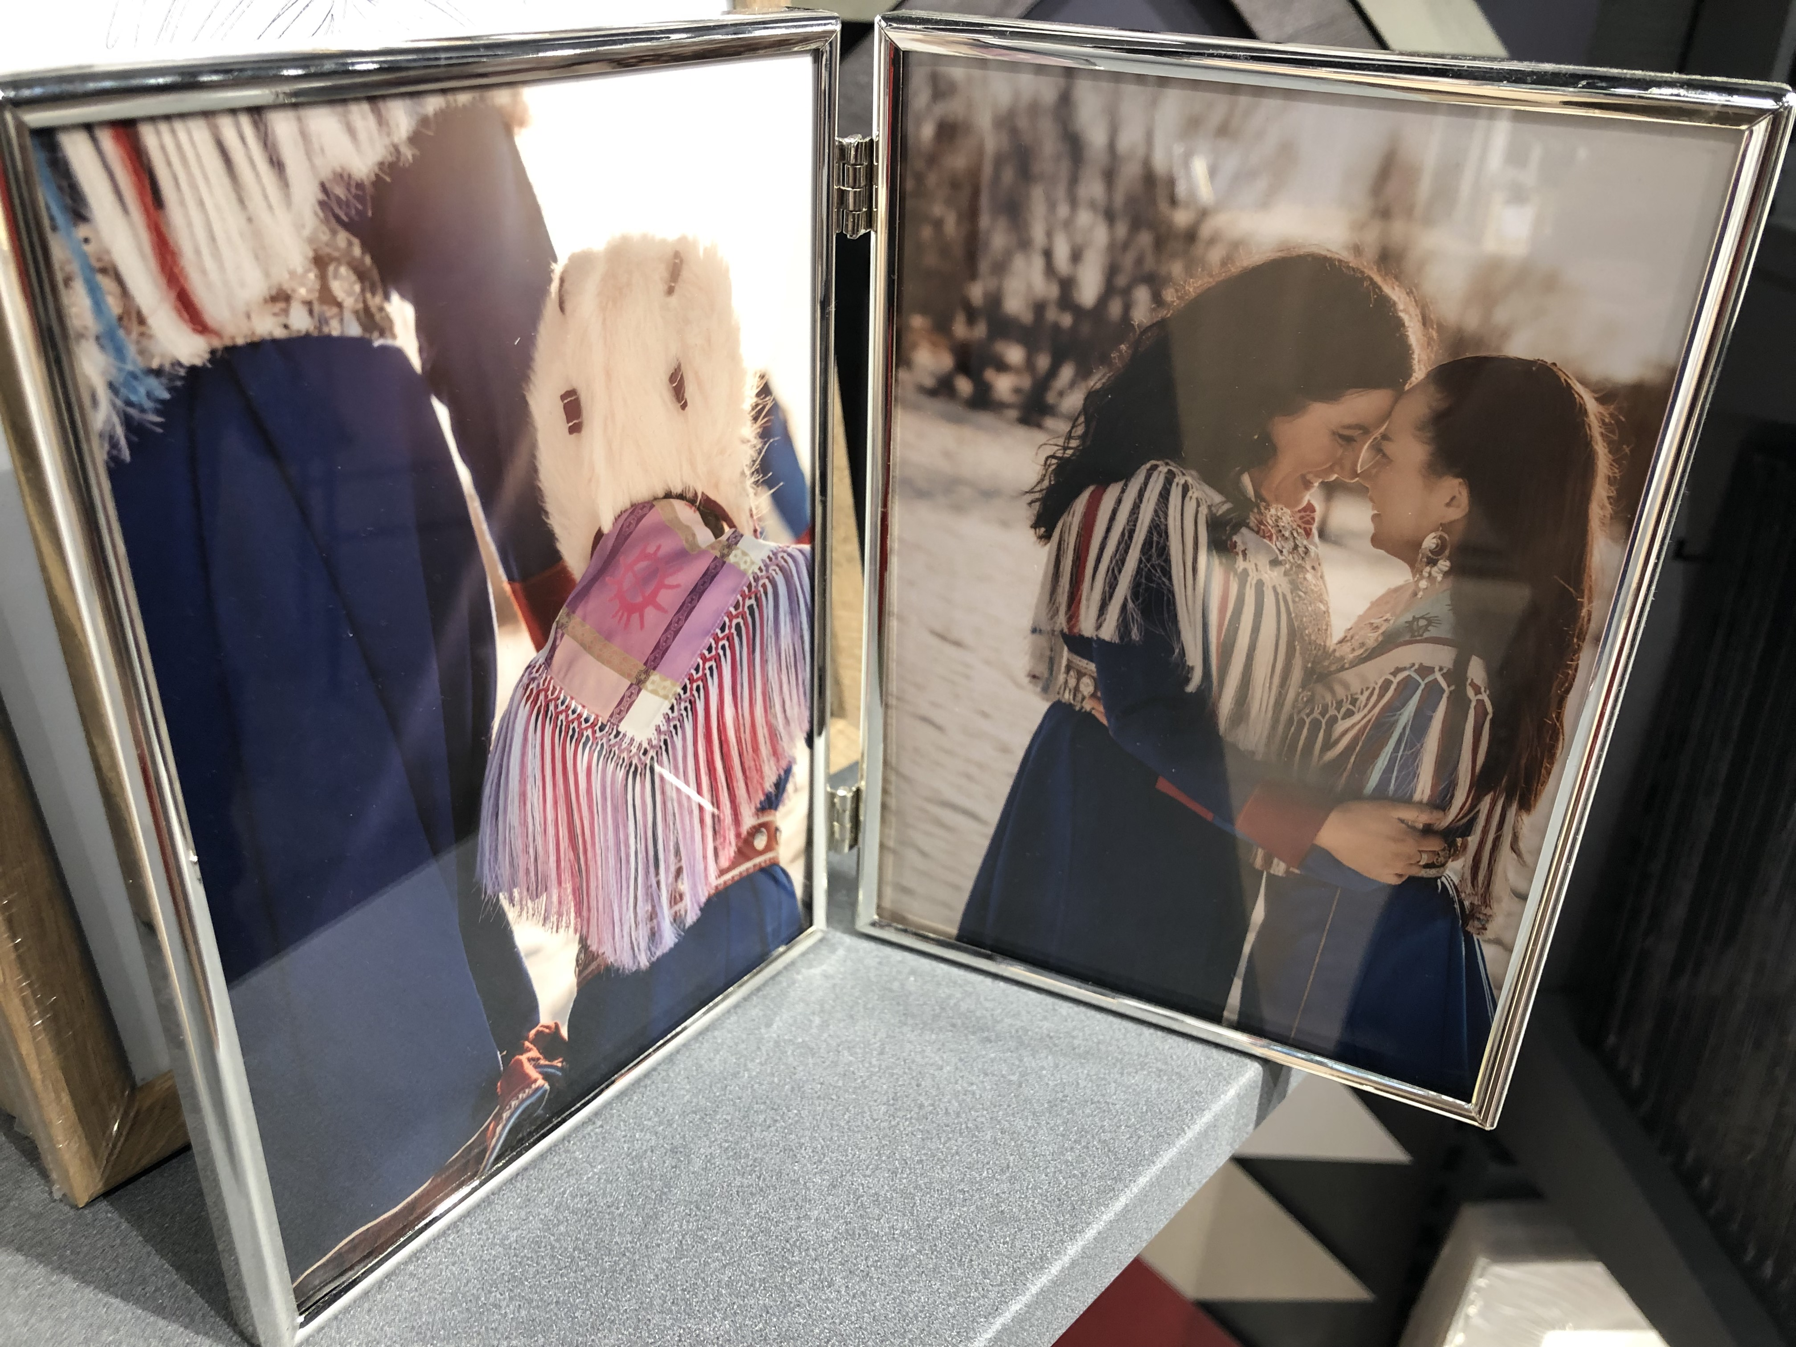
2021年度摄影比赛及短视频比赛奖品
一等奖
二等奖
三等奖

Slide 14
我们2022年
摄影&视频大赛见！
祝贺获奖者，感谢参赛者！

